Slide 1

Tuần 14
Trao đổi: Ý kiến của em
TIẾNG VIỆT 5
Tập 1

Slide 2



Slide 3


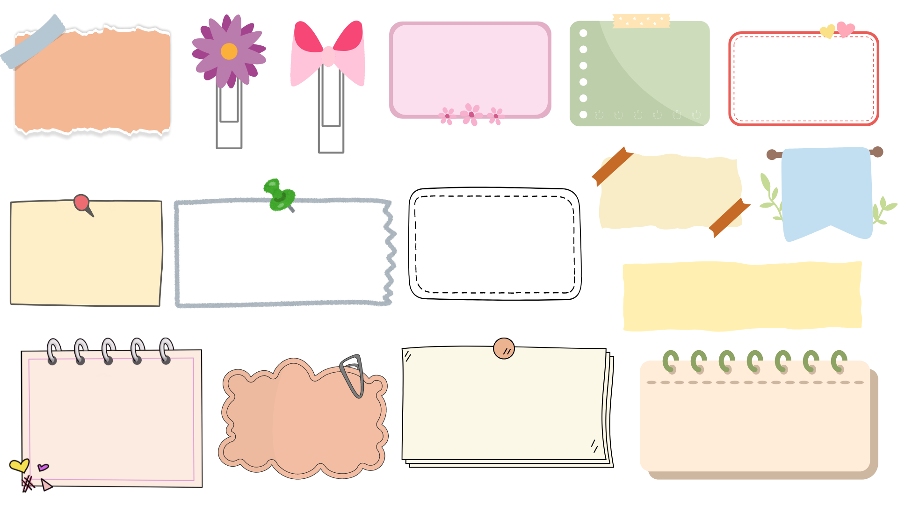


THẢO LUẬN NHÓM ĐÔI
Em hãy nêu ý kiến của em về việc nhiều bạn HS vứt rác bừa bãi trong sân trường

Slide 4


Slide 5



HOẠT ĐỘNG 1:
PHÁT BIỂU Ý KIẾN,
CẢM NGHĨ CÁ NHÂN

Slide 6
Đề bài: Chọn 1 trong 2 đề sau:
Đề 1: Trình bày ý kiến về tài phân xử của Mồ Côi trong truyện Mồ Côi xử kiện.
Đề 2: Trình bày ý kiến về một số vấn đề có tranh luận trong cuộc sống.

Slide 7
Đề 1: Trình bày ý kiến về tài phân xử của Mồ Côi trong truyện
Mồ Côi xử kiện.
GỢI Ý VỀ NỘI DUNG THẢO LUẬN
Vì sao người chủ quán kiện bác nông dân?
Đòi hỏi đó có hợp lí hay không? Vì sao?
Em có nhận xét gì về cách phân xử của chàng Mồ Côi?

Slide 8

Đề 2: Trình bày ý kiến về một số vấn đề có tranh luận trong cuộc sống.
Giới thiệu một số vấn đề có tranh luận trong cuộc sống
Một số bạn cho rằng các trò chơi dân gian truyền thống không còn phù hợp với học sinh ngày nay nữa. Một số bạn khác không đồng ý.
Một số bạn cho rằng đã có cô chú lao công quét dọn trường lớp, học sinh không cần phải giữ gìn trường lớp sạch đẹp. Một số bạn khác không đồng ý.

Slide 9
HOẠT ĐỘNG NHÓM
Nhóm 1: Bàn luận đề 1
Nhóm 2: Bàn luận đề 2

Slide 10
HOẠT ĐỘNG 2:
TRAO ĐỔI VỀ
CÂU CHUYỆN

Slide 11

NHIỆM VỤ
Các em hãy trình bày nội dung đã chuẩn bị theo các hình thức đa dạng (tranh ảnh, sơ đồ).
Ghi chép và trả lời câu hỏi của các bạn trong lớp.

Slide 12


Slide 13
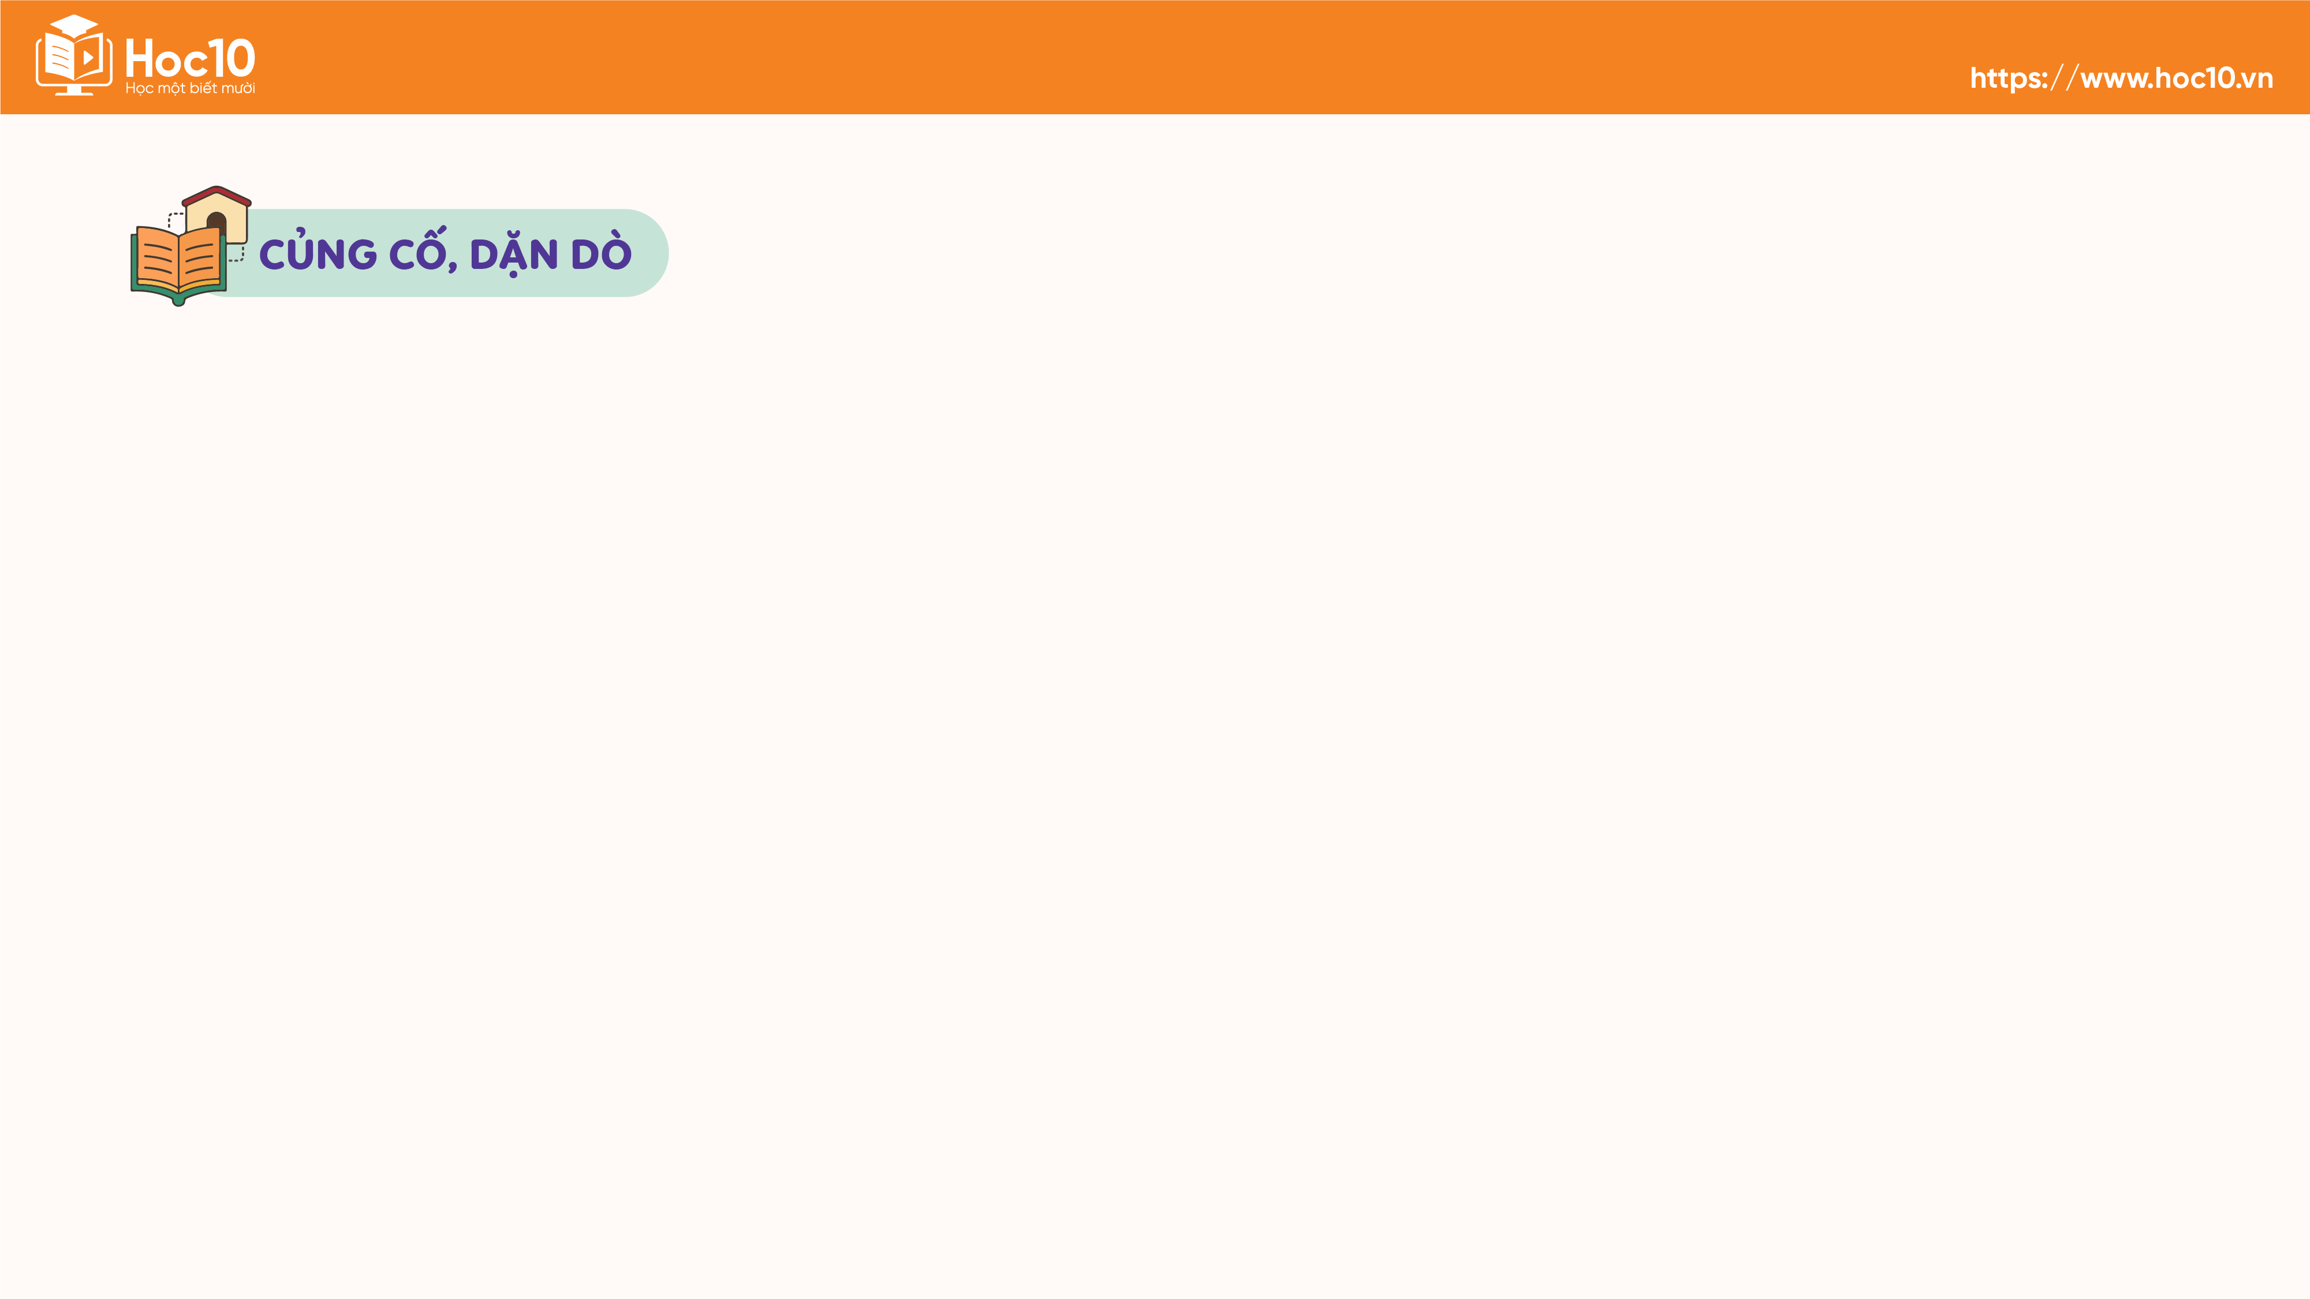
Lắng nghe nhận xét về tinh thần, thái độ học tập, kết quả của tiết học.
Chia sẻ với người thân về bài học.

Slide 14



Slide 15


